Slide 1

Día, Fecha:
Miércoles, 28/01/2026
Hora de inicio:
17:20
SEMINARIO DE SISTEMAS 2 P
JAVIER ANDRÉS VALDEZ GONZÁLEZ

Slide 2

Seminario de Sistemas 2 — Sección P
Unidad 1
Fundamentos de BI y OLAP

Slide 3
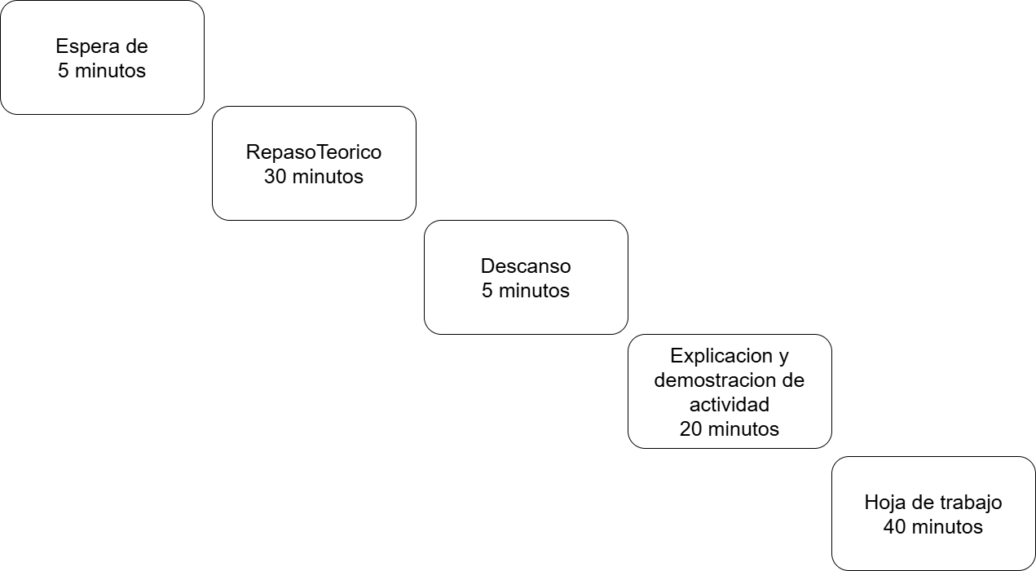
Arquitectura de la clase

Slide 4
Agenda
  ¿QUÉ ES BUSINESS INTELLIGENCE?
  TIPOS DE INFORMACIÓN
  NIVELES DE MADUREZ ANALÍTICA
  DATOS PARA LA TOMA DE DECISIONES
  INTRODUCCIÓN A OLAP
  VENTAJAS DEL ANÁLISIS MULTIDIMENSIONAL
  RECESO
  DEMOSTRACIÓN DE CUBO OLAP
  HOJA DE TRABAJO 1

Slide 5
¿Qué es Business Intelligence?
CAPACIDADES DE BI
MEJORA DE DECISIONES
HERRAMIENTAS DE BI
Business Intelligence (BI) se refiere a un conjunto de capacidades integradas que permiten acceder, integrar y analizar datos para transformar estos en información valiosa para la toma de decisiones.
La implementación de BI mejora el desempeño organizacional al optimizar las decisiones estratégicas, facilitando el acceso a información relevante y actualizada que impulsa la acción efectiva.
BI no es una única herramienta; abarca datos, integración, almacenamiento, modelado y consumo de información, proporcionando un enfoque holístico para la analítica y los reportes dentro de la organización.

Slide 6
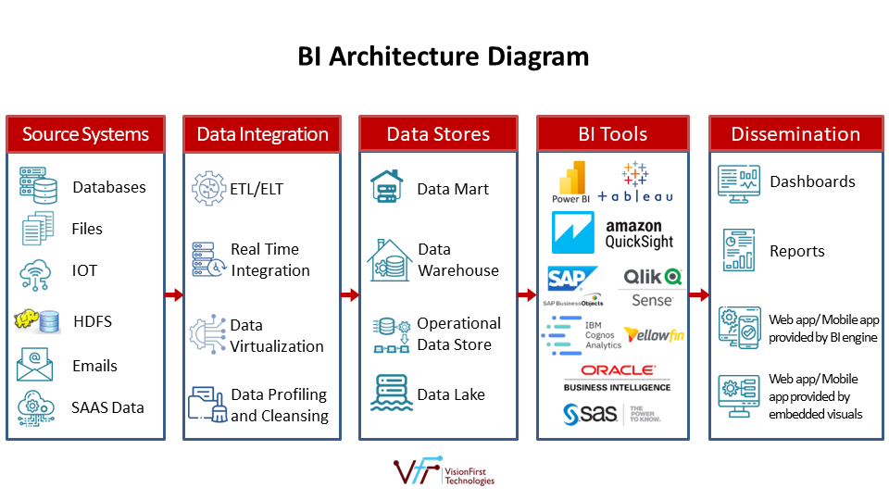

Slide 7
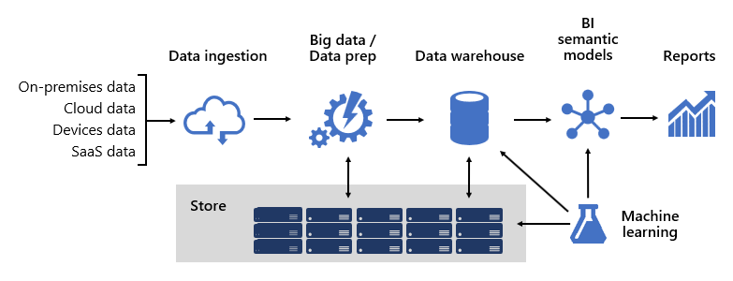

Slide 8
Tipos de información para BI
ESTRUCTURADA
SEMI-ESTRUCTURADA
NO ESTRUCTURADA
La información estructurada se presenta en tablas, como datos de ventas e inventario, lo que facilita su análisis y búsqueda mediante consultas SQL y herramientas analíticas.
Los datos semi-estructurados, como JSON, XML y logs, contienen etiquetas y estructuras que permiten cierta organización, pero no tienen un esquema fijo, lo que complica su análisis directo.
La información no estructurada incluye texto, imágenes, audio y correos, que carecen de un formato definido, requiriendo técnicas avanzadas de procesamiento para su análisis y extracción de insights.

Slide 9
De datos a conocimiento (DIKW)
DATOS
INFORMACIÓN
CONOCIMIENTO
Los datos son hechos sin contexto que, por sí solos, carecen de significado y no permiten tomar decisiones informadas, sirviendo como base para análisis posteriores.
La información surge cuando los datos son organizados y estructurados, permitiendo a los analistas extraer significado y facilitar la comprensión de las tendencias y patrones relevantes.
El conocimiento se forma a través de la interpretación de la información, combinando datos con experiencia para guiar acciones y decisiones estratégicas en el contexto adecuado.

Slide 10
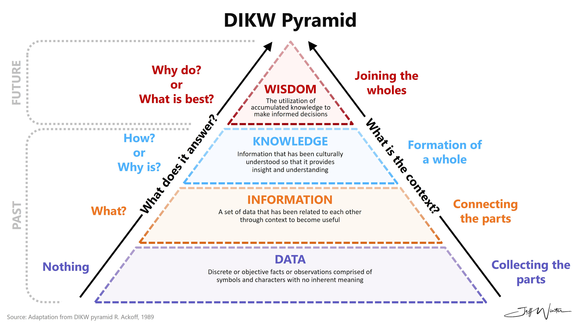

Slide 11
Datos para la Toma de Decisiones
CALIDAD
TRAZABILIDAD
GOBERNANZA
La calidad de datos se refiere a su exactitud, completitud, consistencia y oportunidad, asegurando que la información utilizada para decisiones sea confiable y útil.
La trazabilidad de datos implica conocer el origen de la información y las transformaciones que ha sufrido, lo cual es crucial para mantener la integridad de los datos.
La gobernanza de datos se centra en establecer roles, reglas y un catálogo de métricas, lo cual es fundamental para gestionar y asegurar que los datos cumplan con estándares de calidad.

Slide 12
¿Qué es Business Intelligence?

Slide 13
Niveles de madurez analítica
DESCRIPTIVO
DIAGNÓSTICO
PREDICTIVO
Este nivel responde a la pregunta ¿Qué pasó? a través de reportes y tableros, proporcionando una visión clara de los indicadores clave de rendimiento (KPI).
En este segundo nivel, se investiga ¿por qué pasó?, analizando causas y realizando segmentaciones, permitiendo a las organizaciones entender mejor los eventos y tendencias pasadas.
Aquí se formula la pregunta ¿Qué podría pasar?, utilizando modelos de pronósticos y análisis de tendencias para anticipar futuros comportamientos y resultados en la toma de decisiones.

Slide 14
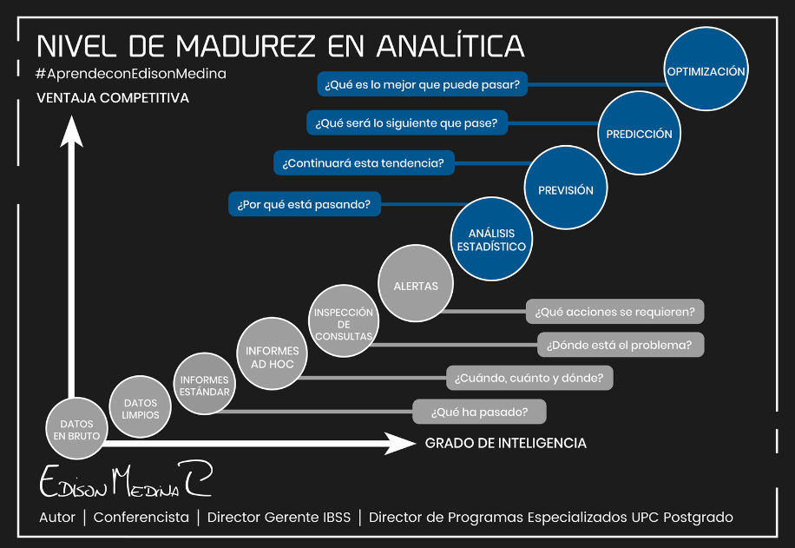

Slide 15
Introducción a OLAP y su uso
¿QUÉ ES OLAP?
MODELO DE CUBO
DIMENSIONES CLAVE
OLAP (Procesamiento Analítico en Línea) permite realizar consultas complejas sobre grandes volúmenes de datos, habilitando análisis multidimensionales que son altamente eficientes y rápidos.
En OLAP, los datos se organizan como cubos que integran dimensiones y medidas, permitiendo a los usuarios explorar información de manera intuitiva y dinámica.
Las dimensiones en OLAP, como Tiempo, Región y Producto, permiten realizar análisis detallados mediante jerarquías, facilitando la navegación y comprensión de los datos.

Slide 16
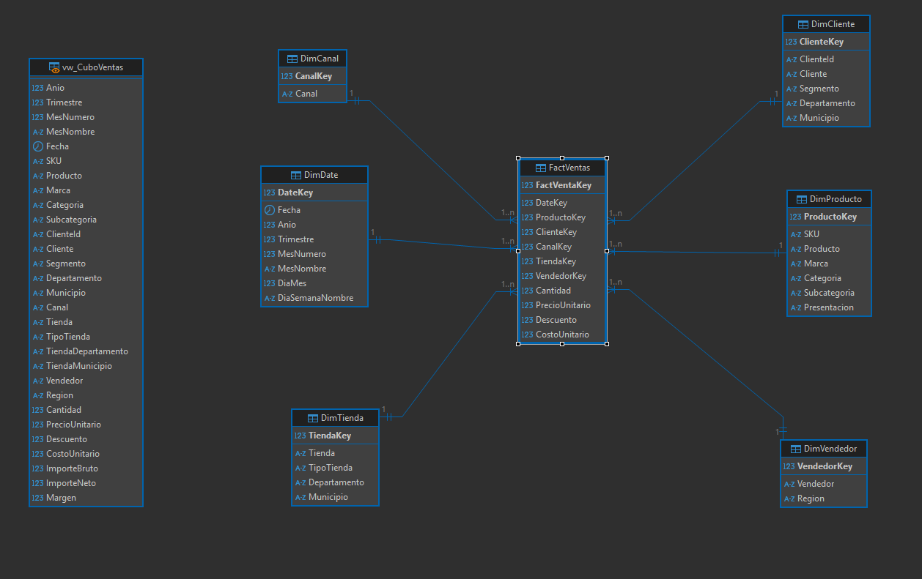

Slide 17
Modelo multidimensional y operaciones OLAP
HECHOS Y MÉTRICAS
Los hechos son métricas clave que representan datos cuantificables, como ventas, que se utilizan para medir el desempeño de una empresa en diferentes dimensiones.
DIMENSIONES Y ANÁLISIS
Las dimensiones, como tiempo, tienda, producto y cliente, permiten un análisis profundo y estructurado, facilitando la exploración de datos desde múltiples perspectivas y niveles de detalle.

Slide 18
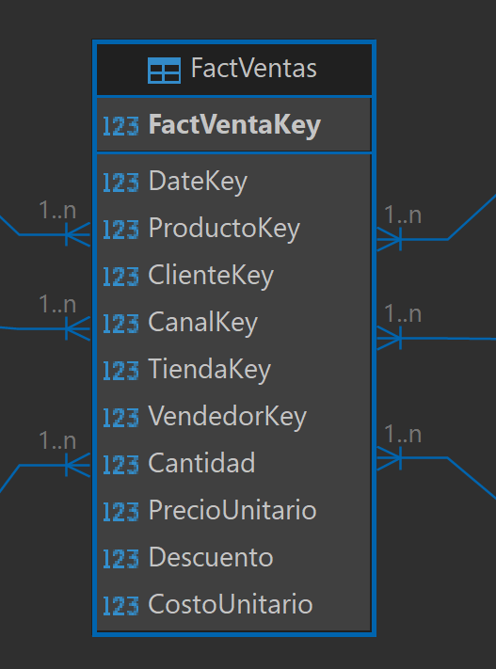

Slide 19
Ventajas del análisis multidimensional
RAPIDEZ EN ANÁLISIS
NAVEGACIÓN EFICIENTE
CONSISTENCIA EN KPI
Las estructuras optimizadas y las pre-agregaciones permiten consultas más rápidas, reduciendo el tiempo de respuesta y mejorando la experiencia del usuario en el análisis de datos.
La capacidad de navegar por jerarquías mediante operaciones como drill-down y roll-up facilita el desglose y resumen de datos, permitiendo a los usuarios explorar información de manera dinámica.
La implementación de una capa semántica asegura que los KPI sean consistentes en toda la organización, proporcionando una visión clara y unificada que ayuda en la toma de decisiones.

Slide 20
Cierre: Checklist para Iniciativas BI
DEFINICIÓN DE KPI
ASEGURAMIENTO DE CALIDAD
MODELADO DE DIMENSIONES
Antes de diseñar reportes, es crucial definir preguntas de negocio y los KPI relevantes. Esto asegura que los informes sean útiles y alineados con los objetivos estratégicos.
Garantizar la calidad de los datos es esencial. Esto incluye la creación de un catálogo y la definición de métricas estándar para proporcionar datos consistentes y confiables en la toma de decisiones.
Al modelar dimensiones y jerarquías, es importante pensar en el usuario final. Esto facilita la comprensión y el uso de los datos, mejorando la experiencia de análisis y la efectividad de BI.

Slide 21

Gracias por su atención

Slide 22


Descanso de 5 minutos

Slide 23
Metodología de enseñanza
1. Yo hago, tú miras.
2. Tú haces, yo miro.
3. Tú haces.

Slide 24
Nombre de la actividad
Hoja de trabajo 1
Hora de inicio
18:20
Cantidad Participantes
53
Hora de fin:
19:00
Doy fe que esta actividad está planificada en dtt (Sí/No):
SI
Duración (min)
40
Participantes: llenar las siguientes cajas de texto (tomar información del chat del meet)
JOSUE DANIEL SOLIS OSORIO
202001574
NAOMI RASHEL YOS CUJCUJ
202001814
LUIS EMILIO RIVERA YURRITA
202004712
ANGEL GUILLERMO ARREAGA BARRIENTOS
202004762
FREDY SAMUEL QUIJADA CEBALLOS
202004812
ANA LUCIA FLETES ORDOÑEZ
202010003
RAMIRO AGUSTÍN TÉLLES CARCUZ
202010044
SERGIO SEBASTIÁN SANDOVAL RUIZ
202010298
ANGELA MARÍA ESTHER ESCOBAR ALVAREZ
202100019
AIDA ALEJANDRA MANSILLA ORANTES
202100239
CARLOS JOSE BLANCO GUZMAN
202100250
KEVIN JOSUE SANTOS SALAZAR
202101007
JOSHUA ALEXANDER VASQUEZ DEL AGUILA
202102407
JORGE ALEJANDRO DE LEÓN BATRES
202111277
MELVIN ALEXANDER VALENCIA ESTRADA
202111556
JOSÉ DANIEL GUZMÁN HERNÁNDEZ
202111612
EDGAR JOSÍAS CÁN AJQUEJAY
202112012
DOMINIC JUAN PABLO RUANO PEREZ
202200075
ROBERTO MIGUEL GARCÍA SANTIZO
202201724
CARLOS FERNANDO ENRIQUE LOPEZ GARCIA
202210108
LUIS FERNANDO GÓMEZ RENDÓN
201801391
PABLO DANIEL FERNÁNDEZ CHACÓN
201807411
JUAN JOSÉ GERARDI HERNÁNDEZ
201900532
KEVIN EDUARDO CASTAÑEDA HERNÁNDEZ
201901801
CLAUDIA PAOLA ALONZO HERNÁNDEZ
201902246
JONATHÁN ALEXANDER SÁNCHEZ BARRIOS
201903022
CARLOS ESTUARDO MONTERROSO SANTOS
201903767
LUIS RAFAEL MÉNDEZ LIVAR
201903887
RONY OMAR MIGUEL LOPEZ
201905750
DANIEL MOISES CHAN PELICO
201906099
BYRON ESTUARDO SOLIS GONZALEZ
201906588
JAVIER ALEJANDRO MONTERROSO LÓPEZ
201700831
BYRON JOSUÉ PAR RANCHO
201701078
KEVIN ESTUARDO SOTOJ GARCÍA
201710130

